Slide 1



הכנה לראש השנה
כ' אלול

Slide 2
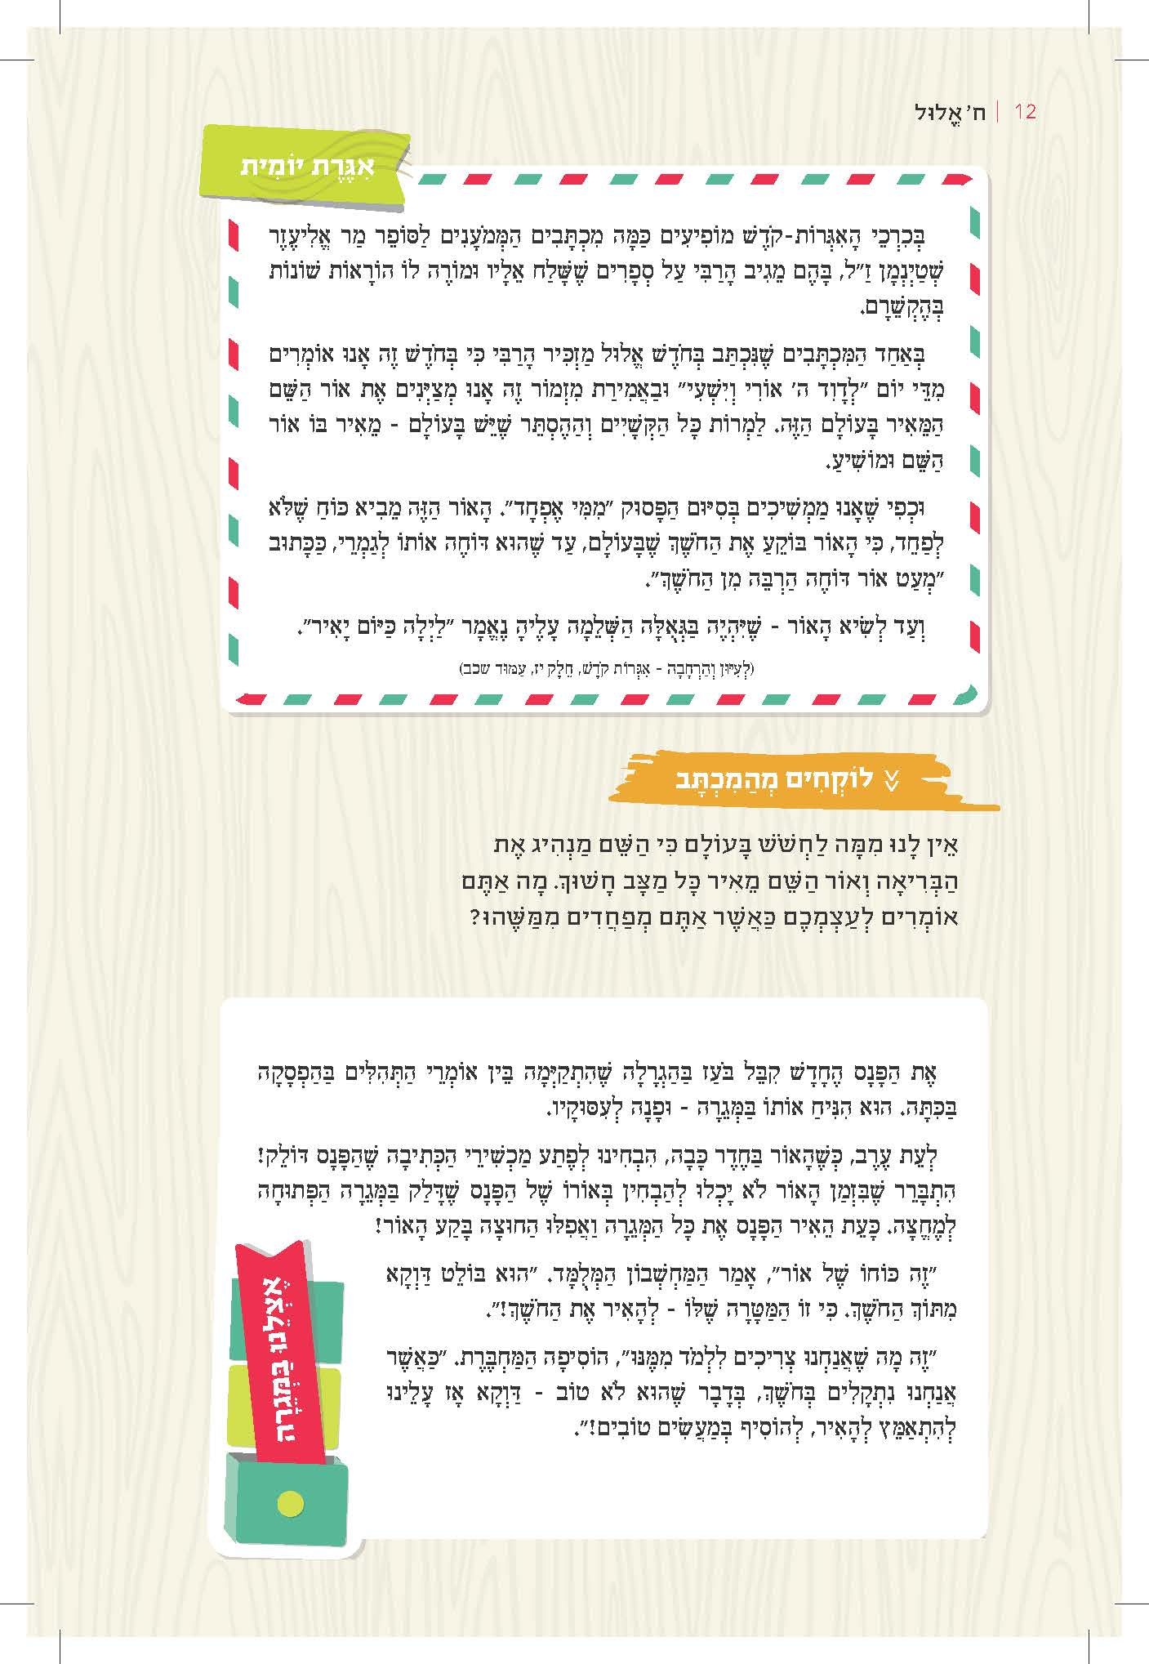


Slide 3


Slide 4
